Slide 1
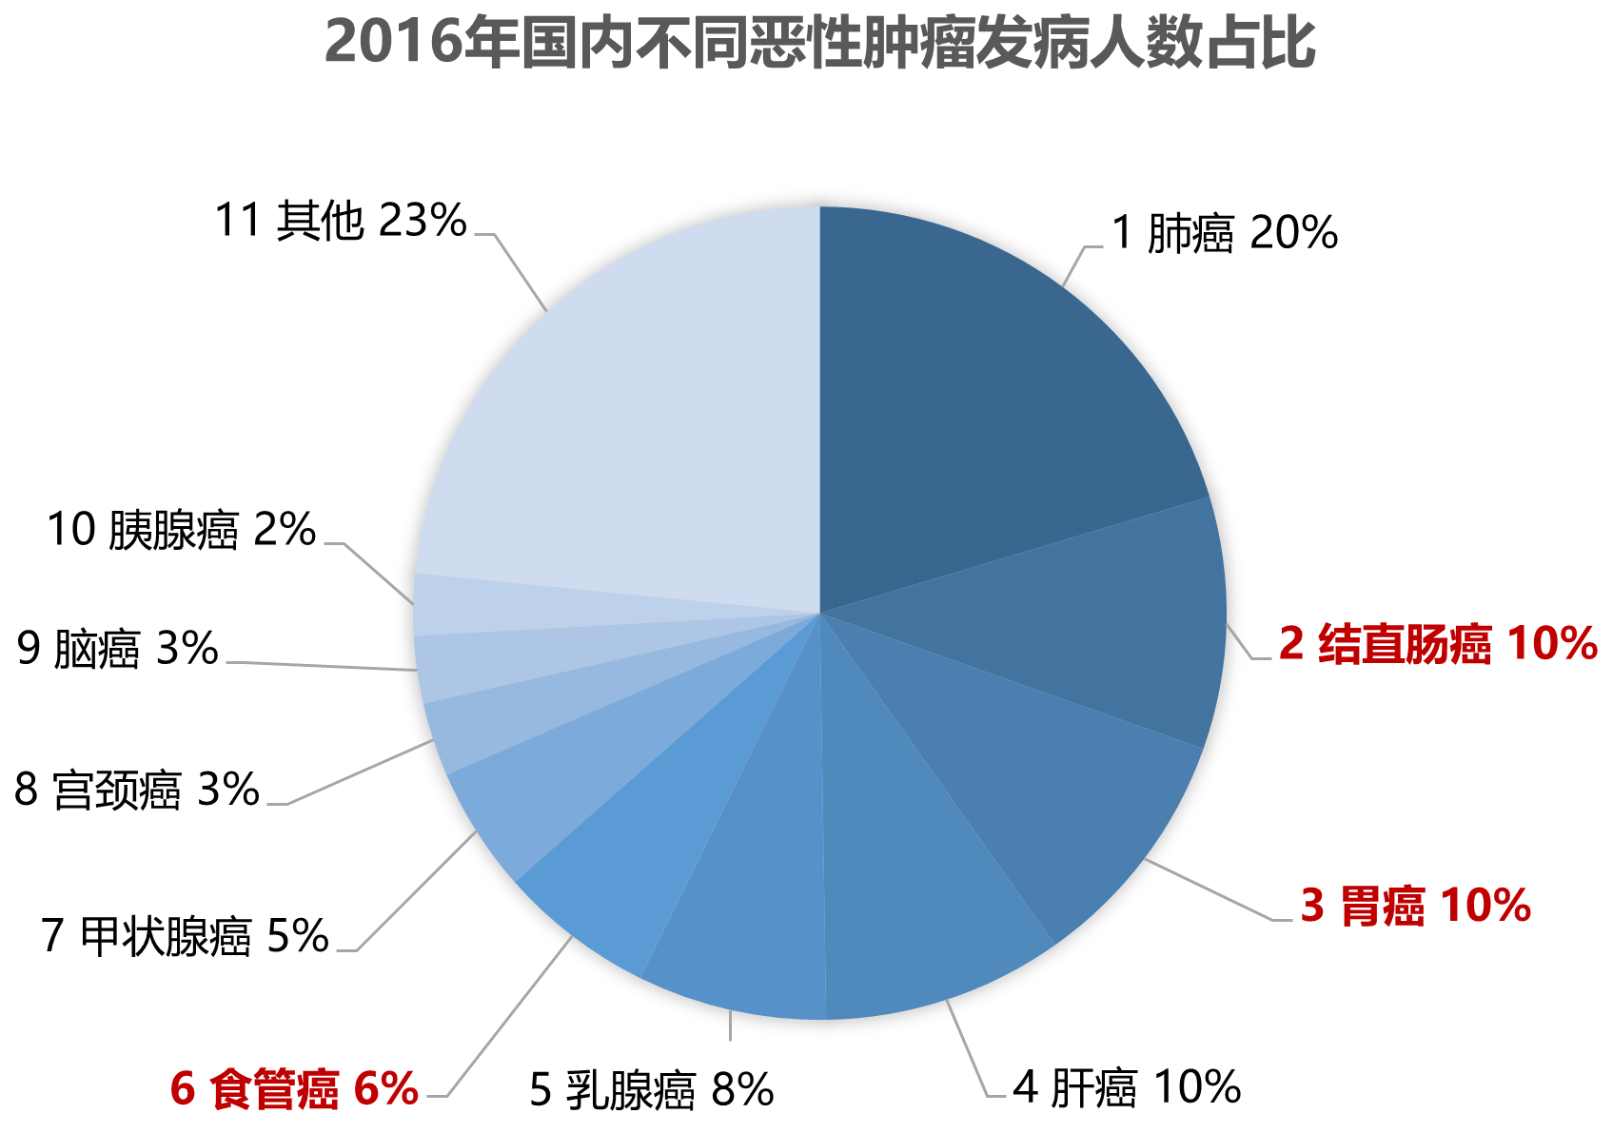
背景介绍
2016年全国新发恶性肿瘤病例数406.4万，其中结直肠癌、胃癌、食管癌(均为消化道癌症)发病人数居第2、3、6位。
内窥镜可以实现消化道疾病筛查、诊断和微创治疗，主要器具为胃镜、肠镜等，代表性操作有：
活检诊断
EMR(内镜下黏膜切除术)
ESD(内镜下黏膜剥离术)
……
——数据来源：国家癌症中心

Slide 2
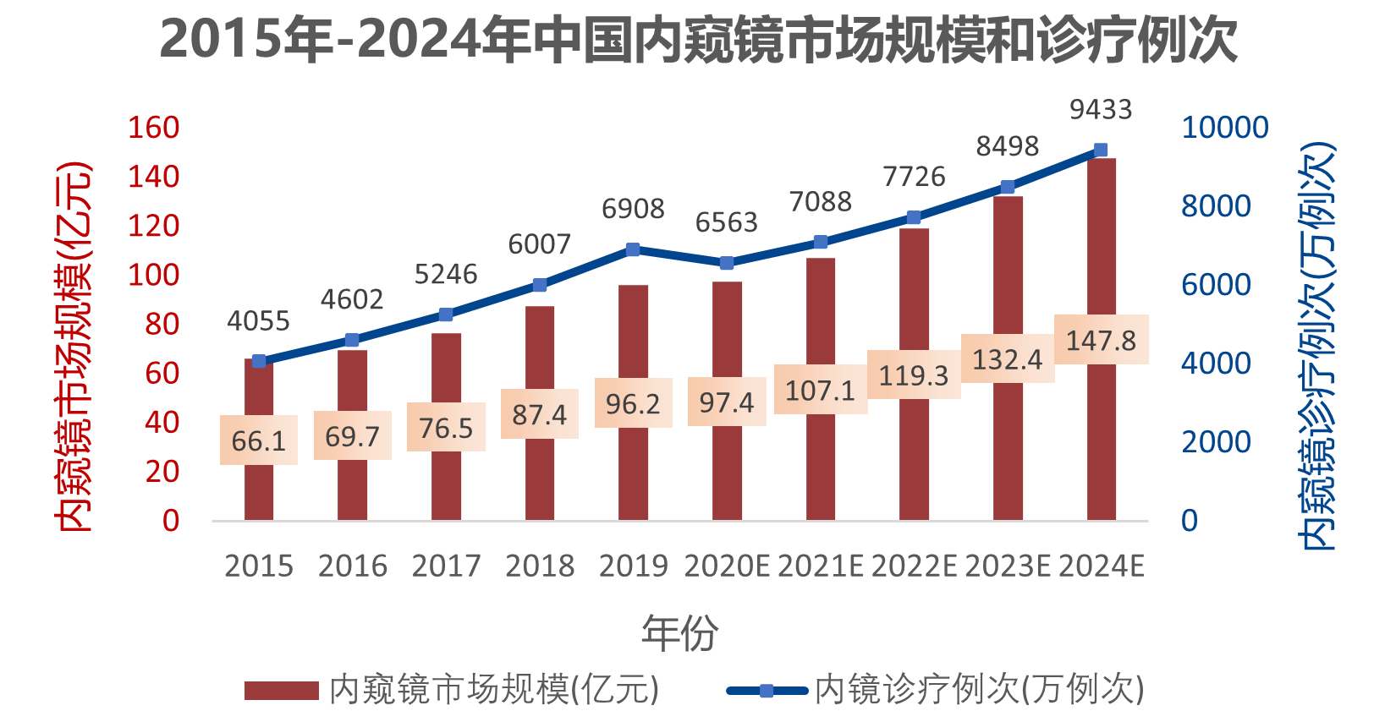
背景介绍——市场规模
品牌类型 | 设备品牌 | 设备单价(万元) | 设备均价(万元)
进口品牌 | 奥林巴斯 | 183.80-243.00 | 215
 | 富士胶片 | 216.00-220.00
 | 宾得医疗 | 203.00-221.50
国产品牌 | 澳华内镜 | 110.00-139.00 | 145
 | 开立医疗 | 155.40-178.90
 | 其他 | -
年内窥镜诊疗例次：预计2024年达到9500万例次
医院内镜平均配备数量：主要集中在三级医院，为5.5台，二级医院仍有提升空间
内窥镜市场价格：进口品牌(215万)远高于国产品牌(145万)
内窥镜市场巨大：预计2024年内窥镜市场规模达150亿元
Notes:
消化系统疾病高发，年内窥镜市场巨大
根据国家癌症中心2022年最新报告显示，2016年中国新发恶性肿瘤406.4万，其中结直肠癌和胃癌分别以40.8万和39.7万位居中国癌症病例第2和第3。内窥镜检测也是消化道癌症检查的金标准。
内镜可以应用于消化道疾病的诊断与治疗，是消化道癌症筛查的“金
标准”。中国是消化道癌症高发国，患者基数大，但由于诊断率和渗透率较低，导致我国消化道癌症患者的五年生存率远低于高筛查率和高早诊率的日本，因此国内内镜诊疗需求旺盛，在内镜诊疗渗透率与开展率上仍有较大提升空间。
市场规模图和诊疗例次：《行业研究：进口替代下的国产内镜突围战一一内镜诊疗行业深度报告》27-28表8 表9 其中内镜市场规模为内镜设备和内镜诊疗器材之和
单价表：《内窥镜行业深度：小内镜大需求，从内镜全产业链看进口替代进程——内窥镜行业深度报告》p43表20 p16图15
结肠癌和胃癌数据：国家癌症中心：2022年全国癌症报告 - 知乎 (zhihu.com) Zheng R, Zhang S, Zeng H, et al. Cancer incidence and mortality in China, 2016[J]. Journal of the National Cancer Center, 2022, 2(1): 1-9.
其他参考：
1.Sung H, Ferlay J, Siegel R L, et al. Global cancer statistics 2020: GLOBOCAN estimates of incidence and mortality worldwide for 36 cancers in 185 countries[J]. CA: a cancer journal for clinicians, 2021, 71(3): 209-249.
2.2022年内窥镜市场现状及趋势分析：国内企业布局加速 (baidu.com)
3. https://www.askci.com/news/chanye/20210812/1122311551129.shtml

Slide 3
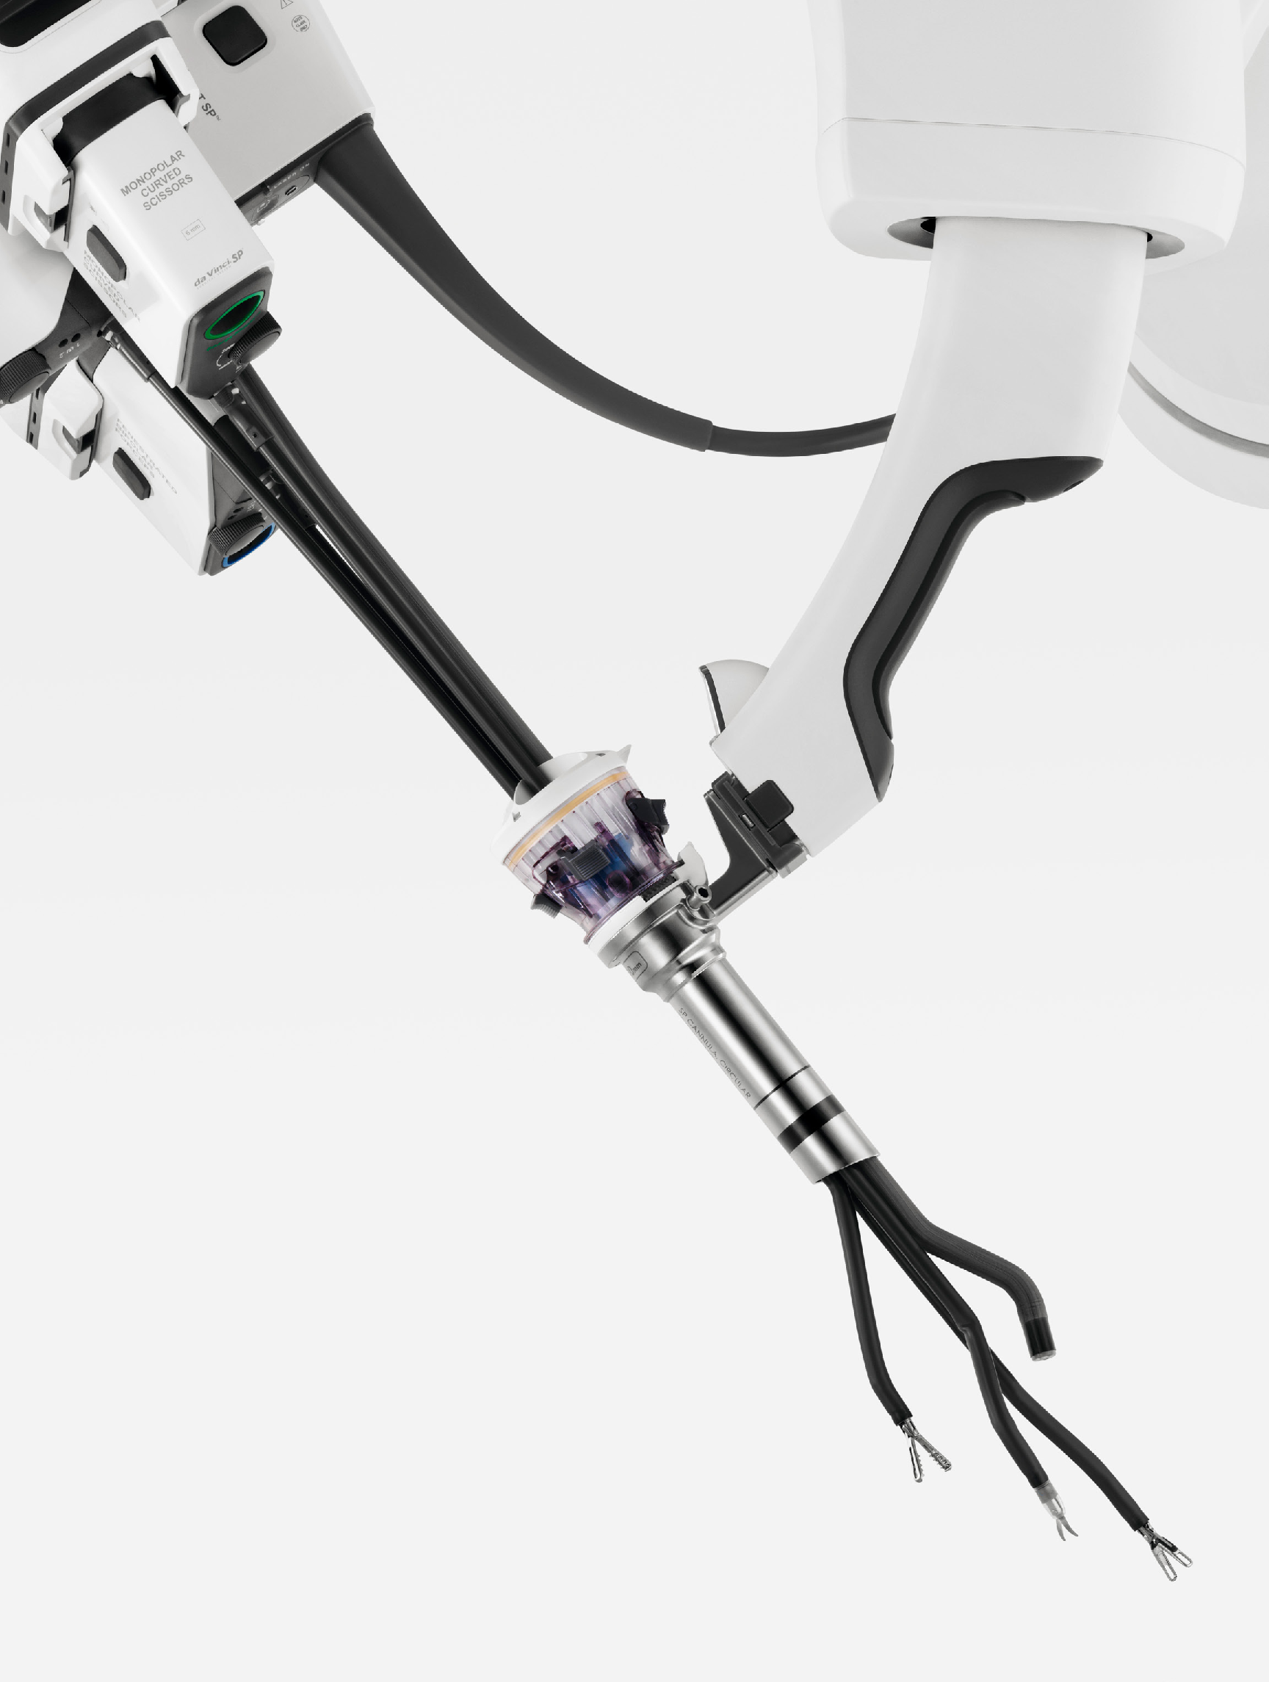
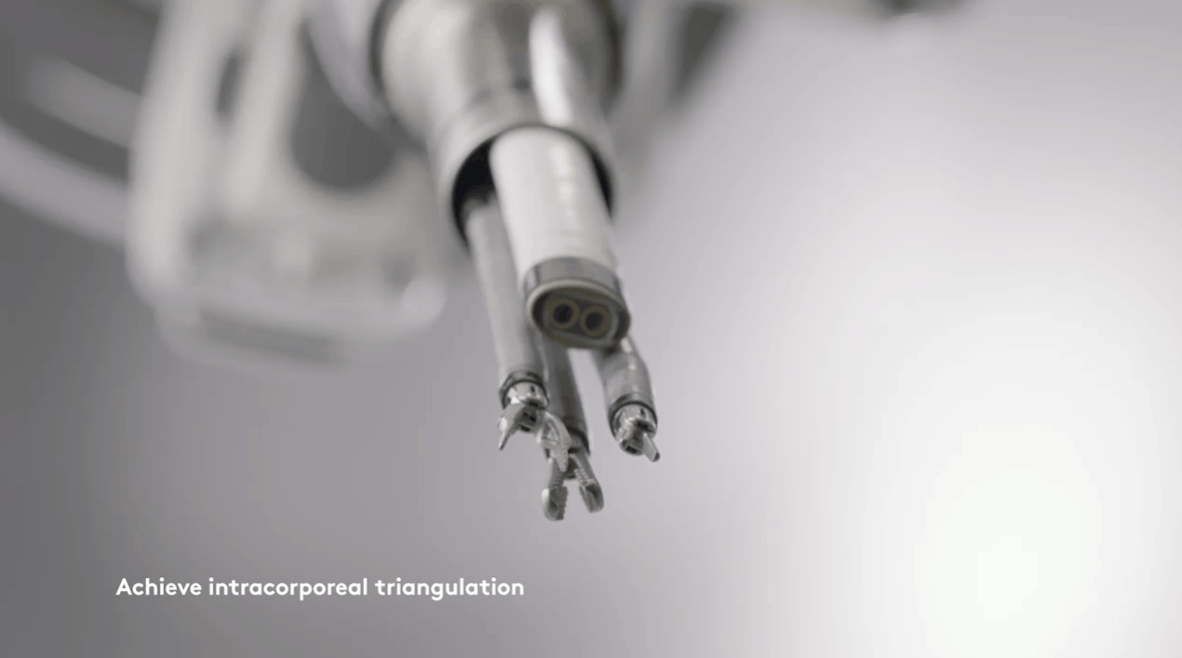
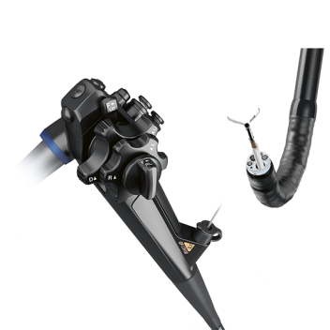
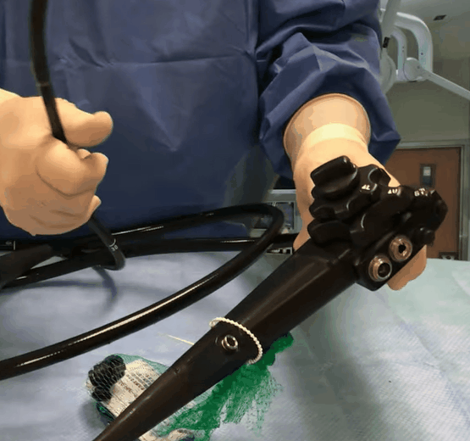
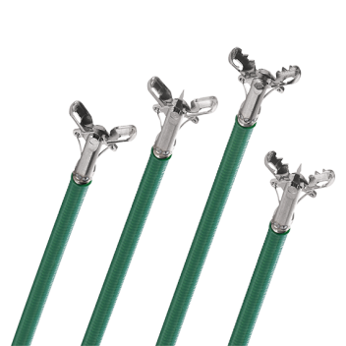
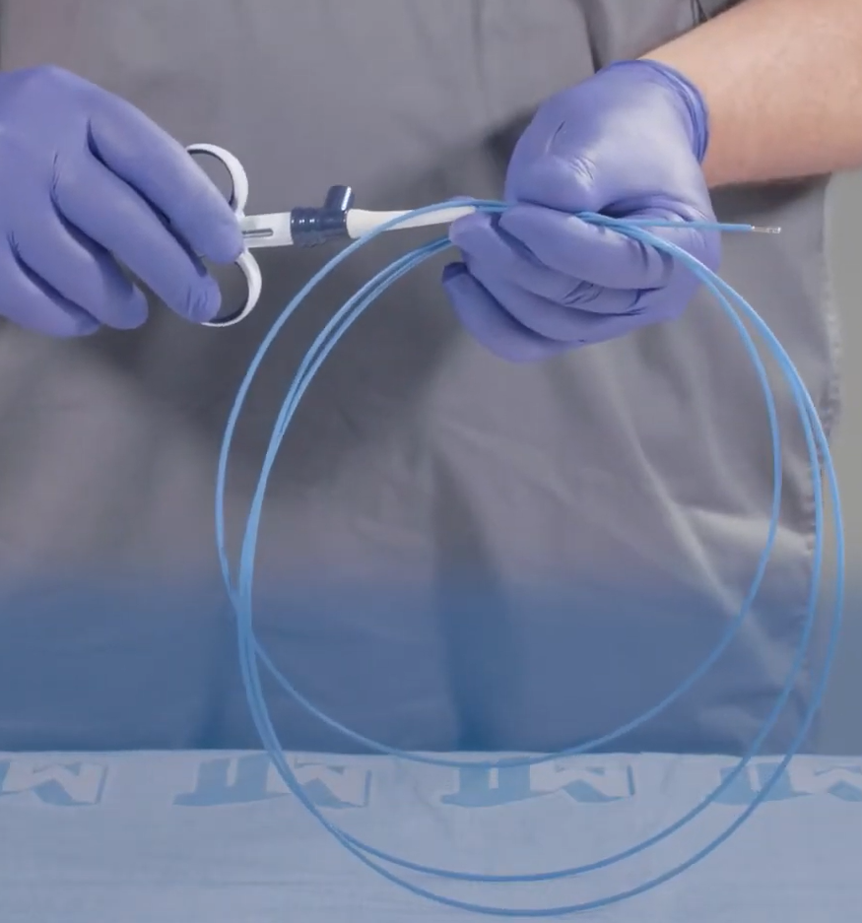
背景介绍——国产高端内窥镜研究必要性
达芬奇机器人可实现灵活的多器械协同操作，通过机电系统控制实现远程精确操作，但其为微创式手术设备，不可避免术中对人体的伤害
奥林巴斯内窥镜设备经人体自然腔道实施手术，基本无创，但内窥镜使用的手术器械（如活检钳）不能灵活变形且多为单器械操作，器械的操作端完全由机械结构组成，对医生操作熟练度要求高
直觉外科公司
达芬奇手术机器人（硬镜）及操作手柄
奥林巴斯公司
单通道胃镜（软镜）及配套活检钳
商机：结合二者优点，开发经自然腔道进行手术的多器械协同操作手术机器人
Notes:
从前述可以看出，国内对内窥镜手术的需求量大，相关手术设备的市场广阔。经调查，市面上应用最广的内窥镜设备为硬镜和软镜两种。其中最具代表性的硬镜设备是直觉外科公司生产的达芬奇手术机器人，它可以实现灵活的多器械协同操作，并且该设备采用机电系统控制，能够进行精确的远程操作，但是该设备也存在缺点，那就是由于它是硬镜，器械通道部分不可弯曲且直径较大，因此只能用于微创手术，即在术中需要在操作处的组织上开孔供器械通过，不可避免对人体造成伤害，也对术后恢复造成一定的负担。软镜设备中最具代表性的是奥林巴斯公司生产的内窥镜设备，这类设备经人体的自然腔道，如食道、肠道等进入人体实施手术，术中除病灶部位外基本可实现无创，但目前该公司生产的手术设备中，类似活检钳等用于执行活检或切除操作的器械不能实现灵活变形，且多为单器械操作，导致其能够实现的手术动作受到限制，而且设备的操作端完全由机械结构组成，导致医生必须手持设备在病人附近进行操作，不仅对医生操作的熟练度要求更高，而且也增大了医生的工作强度。从这里面可以发现一个很明显的商机，那就是，我们为什么不能考虑结合这两种设备的优点，开发一种由机电系统控制的，经人体自然腔道进行手术且能够实现多器械协同操作的全新内窥镜手术机器人呢？我相信这种更高端的设备一定有着广阔的市场。

Slide 4
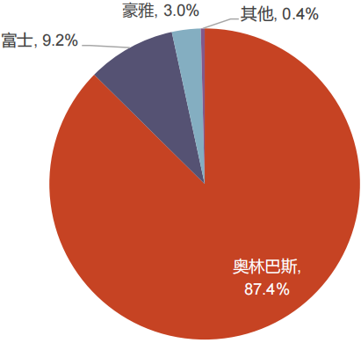
背景介绍——国产高端内窥镜研究必要性
行业现状和政策支持带来双重机遇
机遇一：
当前内镜市场呈现寡头垄断局面，但其技术迭代较慢，产品进入技术静默
期，国产品牌实现关键技术突破，具备进口代替的基础
机遇二：
国家对国产创新医疗器械扶持政策频出，力求实现中高端医疗产品及技术
实现自主可控
2018年中国内镜市场竞争格局
Notes:
除此之外，行业现状和国家政策的支持也为国内企业进军高端内窥镜手术机器人市场带来了双重机遇。首先，在内镜设备方面，当前的内镜设备市场呈现寡头垄断局面，以2018年数据为例，国内内窥镜市场主要被奥林巴斯，富士及豪雅三家公司占有，但近年来，这些公司技术迭代放缓，产品进入技术静默期，国产产品的性价比优势逐步体现，国产品牌已经在光学成像以及镜体制造等关键技术领域取得突破，具有了进口代替的基础。其次，从政策趋势看，近几年扩大国产创新医疗器械产品的市场占有率、全面实现主流高端产品国产化等相应的政策频出，彰显国家在中高端卡脖子的产品及技术实现自主可控的决心。

Slide 5
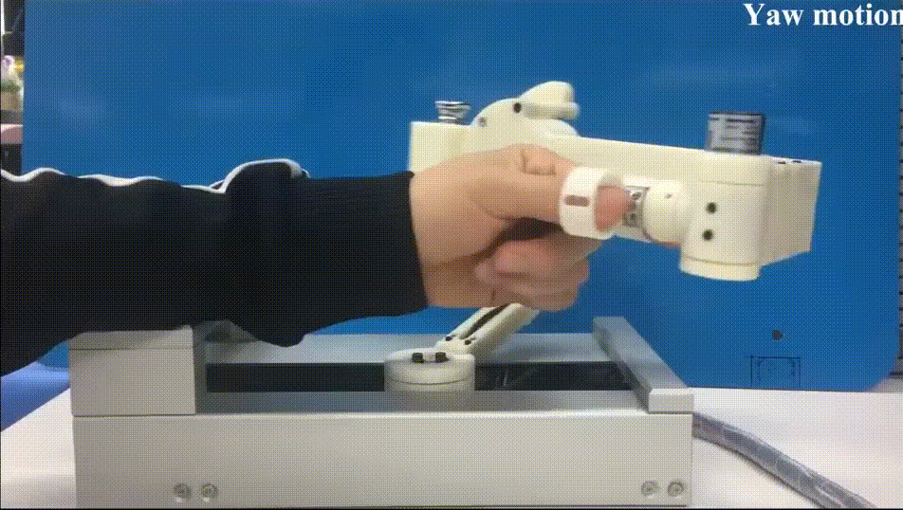
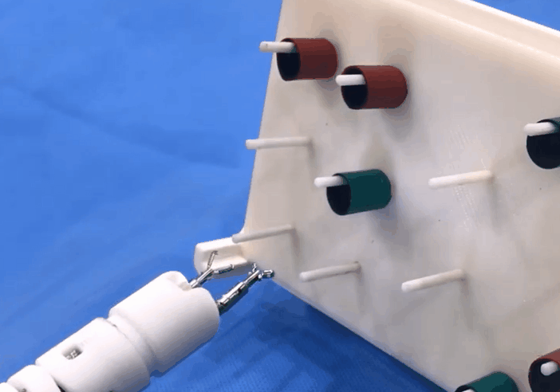
技术难题
手术机器人的控制手柄与执行器械
控制要如何满足舒适性
映射要如何满足精确性
如何保证狭小空间内手术操作的可靠性
Notes:
想要做好一个完整的手术机器人系统，其关键在于破解如下三个技术难题。首先是控制要如何满足舒适性，这点涉及到位移传感器的布置，如何才能在符合人体工学设计的情况下实现对器械自由度控制信号的采集，换句话说就是，控制器既不能影响人手的自然运动，又不能使得控制信号采集错误。第二个难题在于从手柄到器械的映射要如何满足精确性，由于手柄和手术器械的运动空间并非同构，所以手柄采集到的人手运动信号并不能直接用于器械动作的控制，而需要将信号在两个不同构的运动空间内进行映射，而精确破解这一映射关系，自然就成了能否实现精确控制的关键。还有一个难题是如何在狭小空间内保证手术操作的可靠性，我们的目标器械所预期的手术操作时在食道、肠道等人体自然腔道中进行的，以肠道为例，手术仅能在直径7厘米的狭小空间内进行，那么如何通过机械结构设计实现在如此狭小空间内的灵活动作，同时在满足一定负载能力的情况下有不至于力度过大对人体造成伤害，从而保证手术操作的可靠性就成了一大难点。

Slide 6
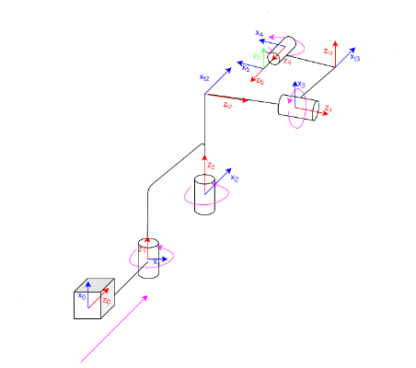
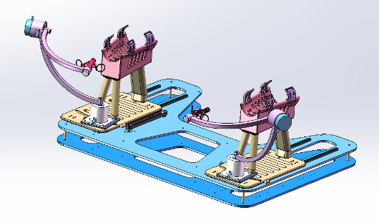
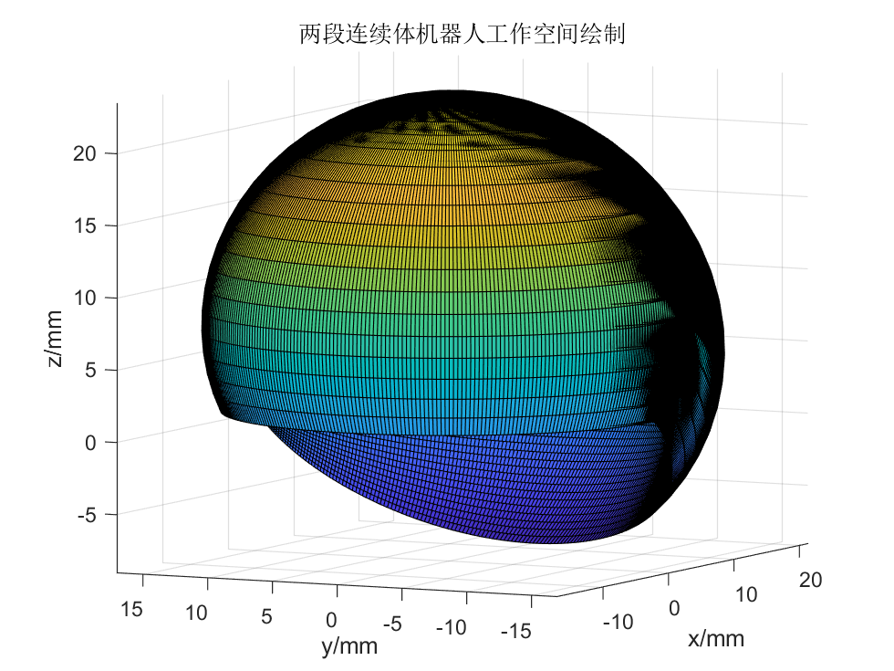
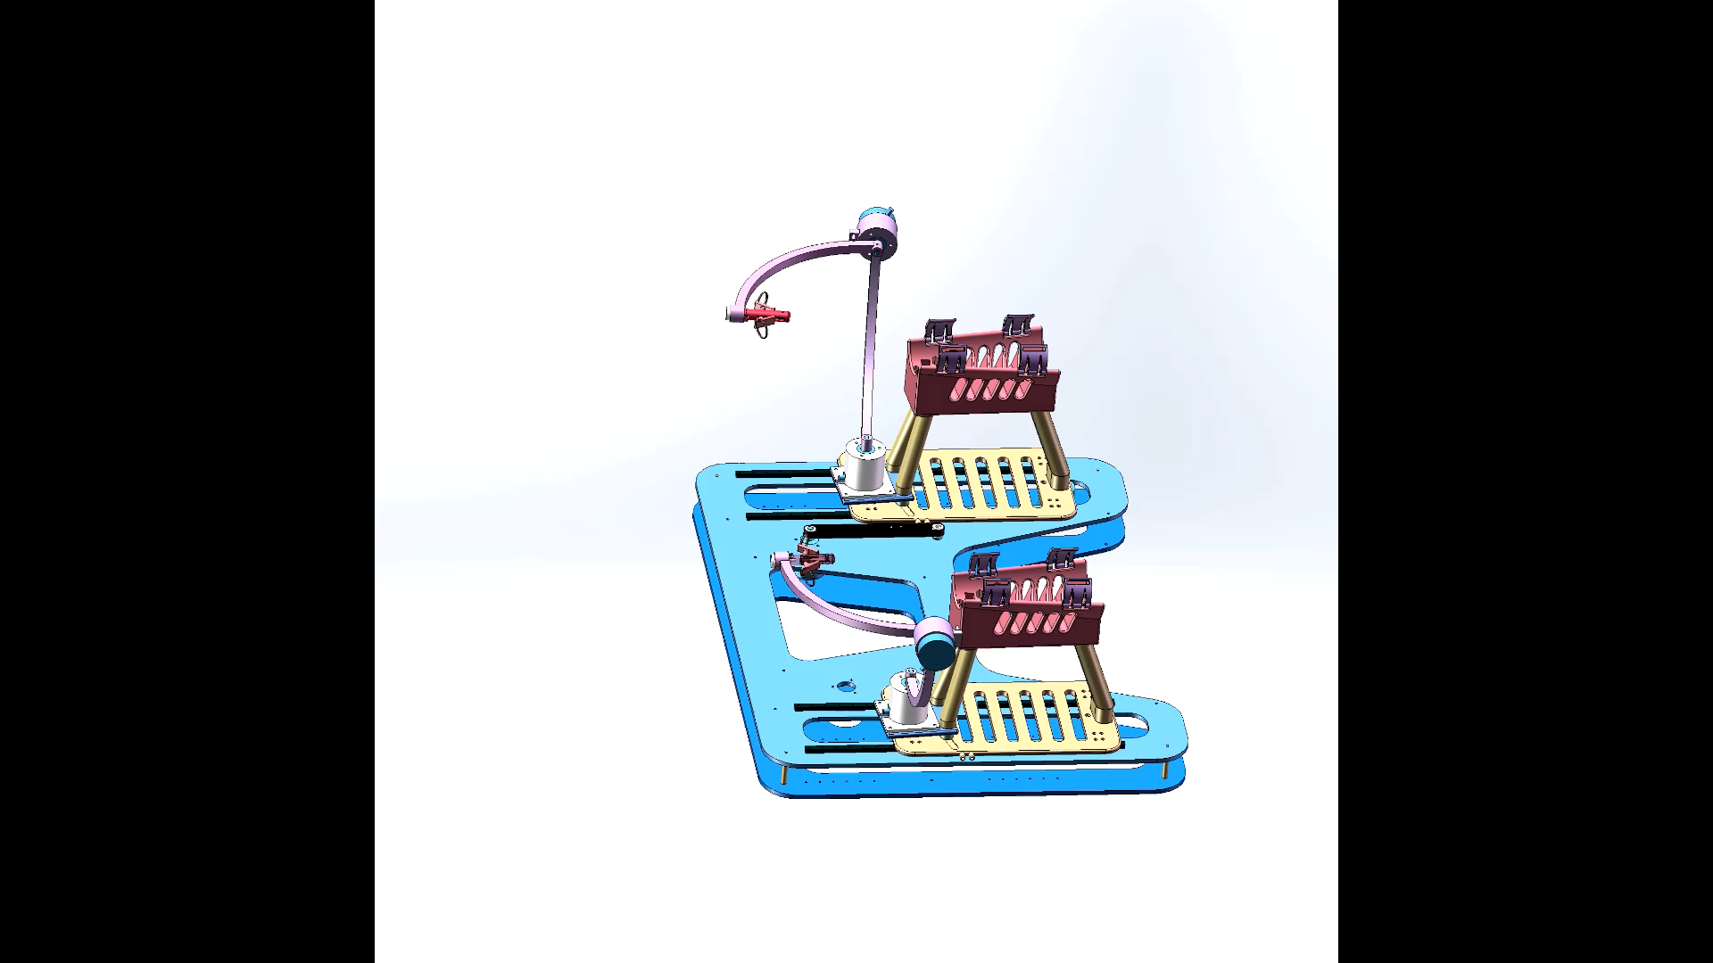
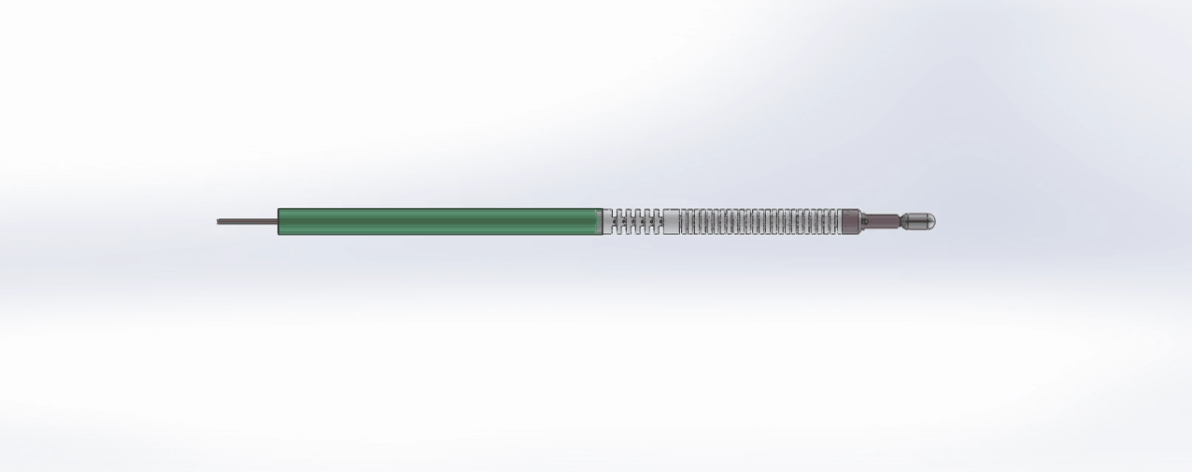
项目进展（与安翰公司合作）
设计了丝线传动的连续体手术器械，实现多自由度灵活运动，直径为4mm，配合内窥镜使用
在分段常曲率假设的基础上建立了连续体机器人工作空间的数学模型
设计了符合人体工程学的控制器，将人体上肢运动映射至末端执行器。
手术器械运动示意图
器械工作空间示意图
控制端手柄设计
Notes:
目前，我实验室拟与安翰科技股份有限公司展开合作，开发双通道多自由度内窥镜手术机器人，目前项目处于第一阶段，进行内窥镜主轴内部手术器械及其控制器的设计。结构上，手术器械采用丝线传动连续体机器人的设计方式，能够实现俯仰、摆动、开合、绕轴旋转等多个自由度的灵活运动，直径在4毫米以内，以配合内窥镜主轴使用。建模方面，目前已在分段常曲率假设的基础上完成了对手术器械工作空间的数学建模，这一进展将对后期突破手柄和器械运动空间的精确映射这一技术难点提供有力支持。
控制手柄设计方面，。。。

Slide 7
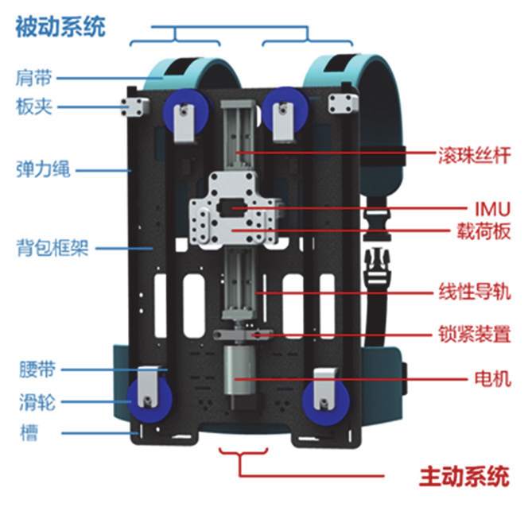
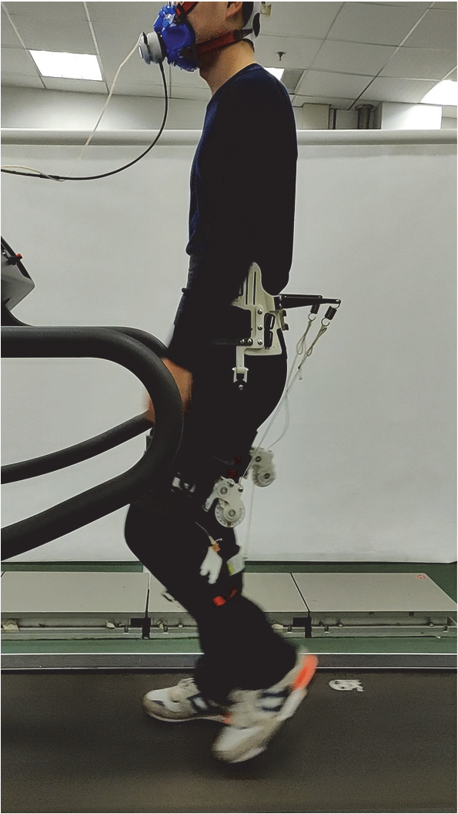
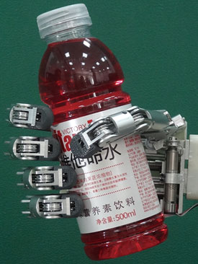
技术基础
我实验室在解读人体自然运动机理并利用其开发穿戴式设备方面已有多年基础
我实验室在利用绳驱动方式设计灵活机械结构方面已取得重大成果
减少人体负重代谢能消耗的动力背包
减少人体代谢能消耗的被动外骨骼
绳驱动灵活拟人手
Notes:
我实验室在设计这种灵活器械方面是有高度优势的。首先，我们近年来一直在进行解读人体自然运动机理并利用其开发穿戴式设备方面的研究，基础扎实，已产出可观的科研成果，如在解读了人体负重及行走运动的相关机理后开发了能够减少人体代谢能消耗的动力背包及被动外骨骼等，这些研究经验均可被转化并运用到手术机器人的控制端设计上来，以求让操作者动作舒适，器械执行精确。其次，我们在利用绳驱动方式设计灵活机械结构方面也取得了重大成果，如图是我实验室设计的绳驱动灵活拟人手，在两个电机的控制下实现了人体日常所需的30余种抓握动作。这种设计正好可以应用到手术器械的连续体柔性臂的驱动上面来。这便是我实验室在设计这种全新的内窥镜手术机器人上的技术基础与自信来源。

